Slide 1



CICLOLOGÍSTICO
INDICE:
ÍNDICE:
INTRODUCCIÓN.
PROBLEMA LOGÍSTICO.
CICLO LOGÍSTICO.
ELEMENTOS FUNCIONALES LOGÍSTICOS.
E.F.L. ABASTECIMIENTO.
FUNCIONES E.F.L. ABASTEICIMIENTO.
ORGANOS DE APOYO
OBTENCIÓN
DISTRIBUCIÓN
Ciclo
Logístico
Institucional
DISPONIBILIDADES
FUERZA NAVAL
DETERMINACIÓN DE NECESIDADES
T1° AB C. HERNÁNDEZ P.
14

Slide 2
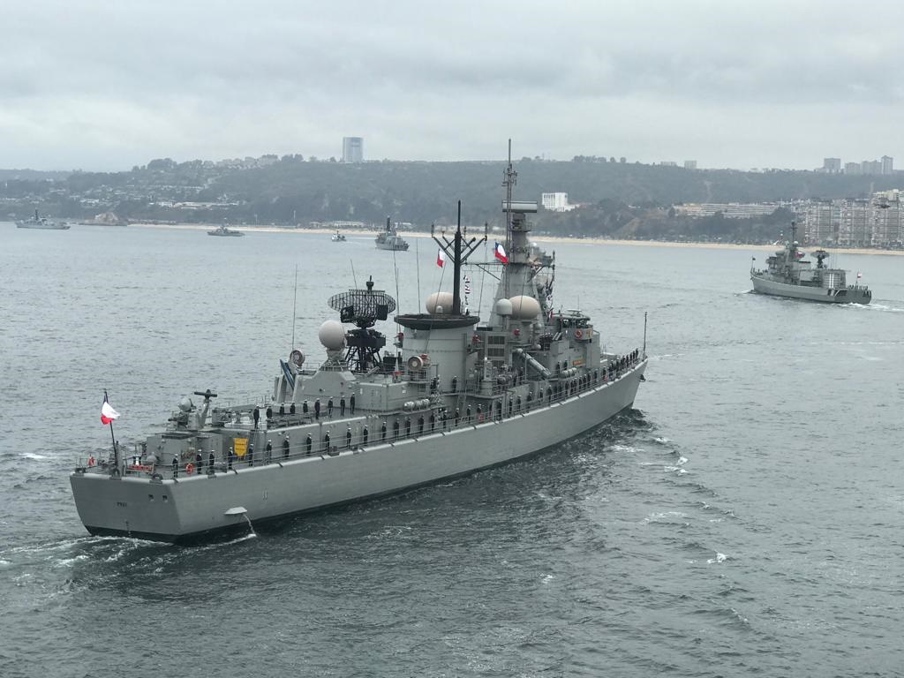
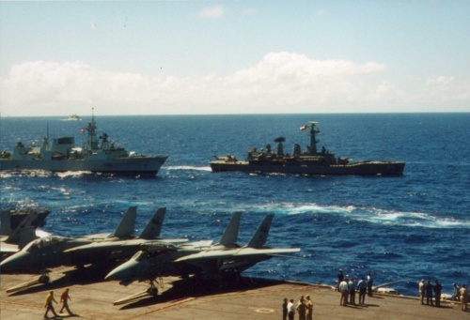
CICLO LOGÍSTICO
DETERMINACIÓN DE NECESIDADES:
OBJETIVO: Averiguar, mediante un cálculo, cuales serán los medios logísticos que la Fuerza va a necesitar para llevar a cabo una determinada acción.
La Fuerza, al operar, consumirá personal, material y servicios.
Relación entre, Misión, Situación y Fuerza. (Plan de Operaciones)
La D.N. se extrae del Plan de Operaciones.
INDICE:
ÍNDICE:
INTRODUCCIÓN.
PROBLEMA LOGÍSTICO.
CICLO LOGÍSTICO.
DET. NECESIDADES
OBTENCIÓN
DISTRIBUCIÓN
PRINCIPIOS DE LA LOGÍSTICA.
TIPOS DE LOGÍSTICA.
ELEMENTOS FUNCIONALES LOGÍSTICOS.
E.F.L. ABASTECIMIENTO.
FUNCIONES E.F.L. ABASTEICIMIENTO.
T1° AB C. HERNÁNDEZ P.
15

Slide 3
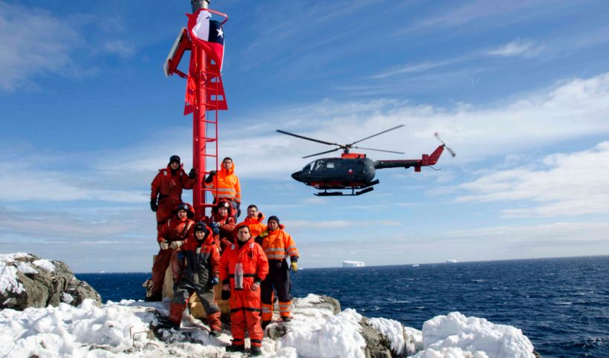
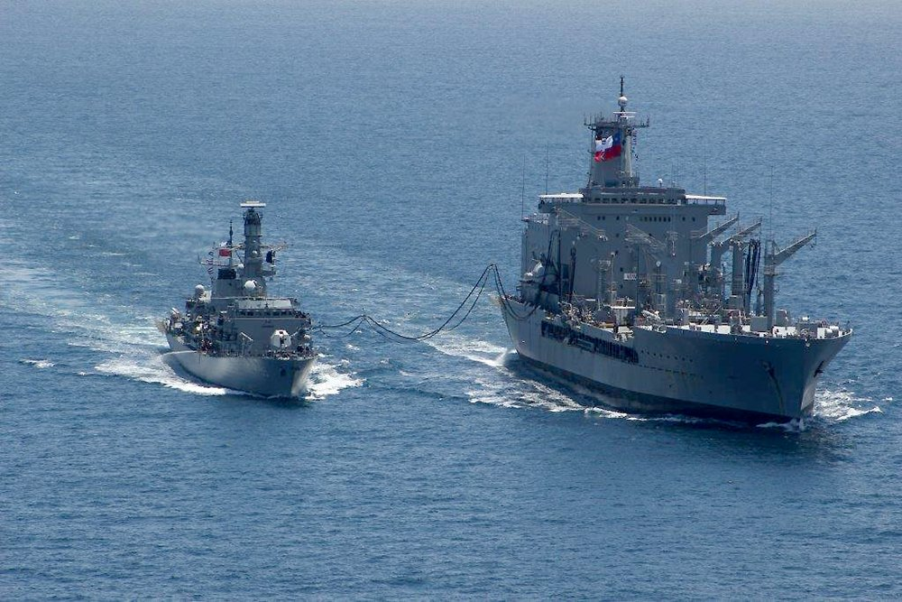
CICLO LOGÍSTICO
DETERMINACIÓN DE NECESIDADES:
Es el primer paso resolutivo que es preciso dar.
Es la fase más importante del ciclo logístico.
Es función y responsabilidad del mando de la fuerza u órgano que deba llevar a cabo la acción.
INDICE:
ÍNDICE:
INTRODUCCIÓN.
PROBLEMA LOGÍSTICO.
CICLO LOGÍSTICO.
DET. NECESIDADES
OBTENCIÓN
DISTRIBUCIÓN
PRINCIPIOS DE LA LOGÍSTICA.
TIPOS DE LOGÍSTICA.
ELEMENTOS FUNCIONALES LOGÍSTICOS.
E.F.L. ABASTECIMIENTO.
FUNCIONES E.F.L. ABASTEICIMIENTO.
T1° AB C. HERNÁNDEZ P.
16

Slide 4


CICLO LOGÍSTICO
OBTENCIÓN:
La transformación de la Determinación de Necesidades en medios logísticos reales que las satisfagan mediante su posterior distribución a la Fuerza.
Nada debe obtenerse si previamente no ha sido definido como necesario por el mando.
Volumen de los recursos fija el límite de la obtención.
INDICE:
ÍNDICE:
INTRODUCCIÓN.
PROBLEMA LOGÍSTICO.
CICLO LOGÍSTICO.
DET. NECESIDADES
OBTENCIÓN
DISTRIBUCIÓN
PRINCIPIOS DE LA LOGÍSTICA.
TIPOS DE LOGÍSTICA.
ELEMENTOS FUNCIONALES LOGÍSTICOS.
E.F.L. ABASTECIMIENTO.
FUNCIONES E.F.L. ABASTEICIMIENTO.
T1° AB C. HERNÁNDEZ P.
17

Slide 5
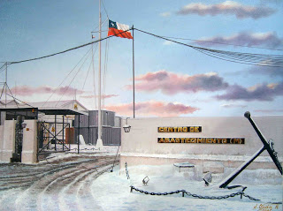
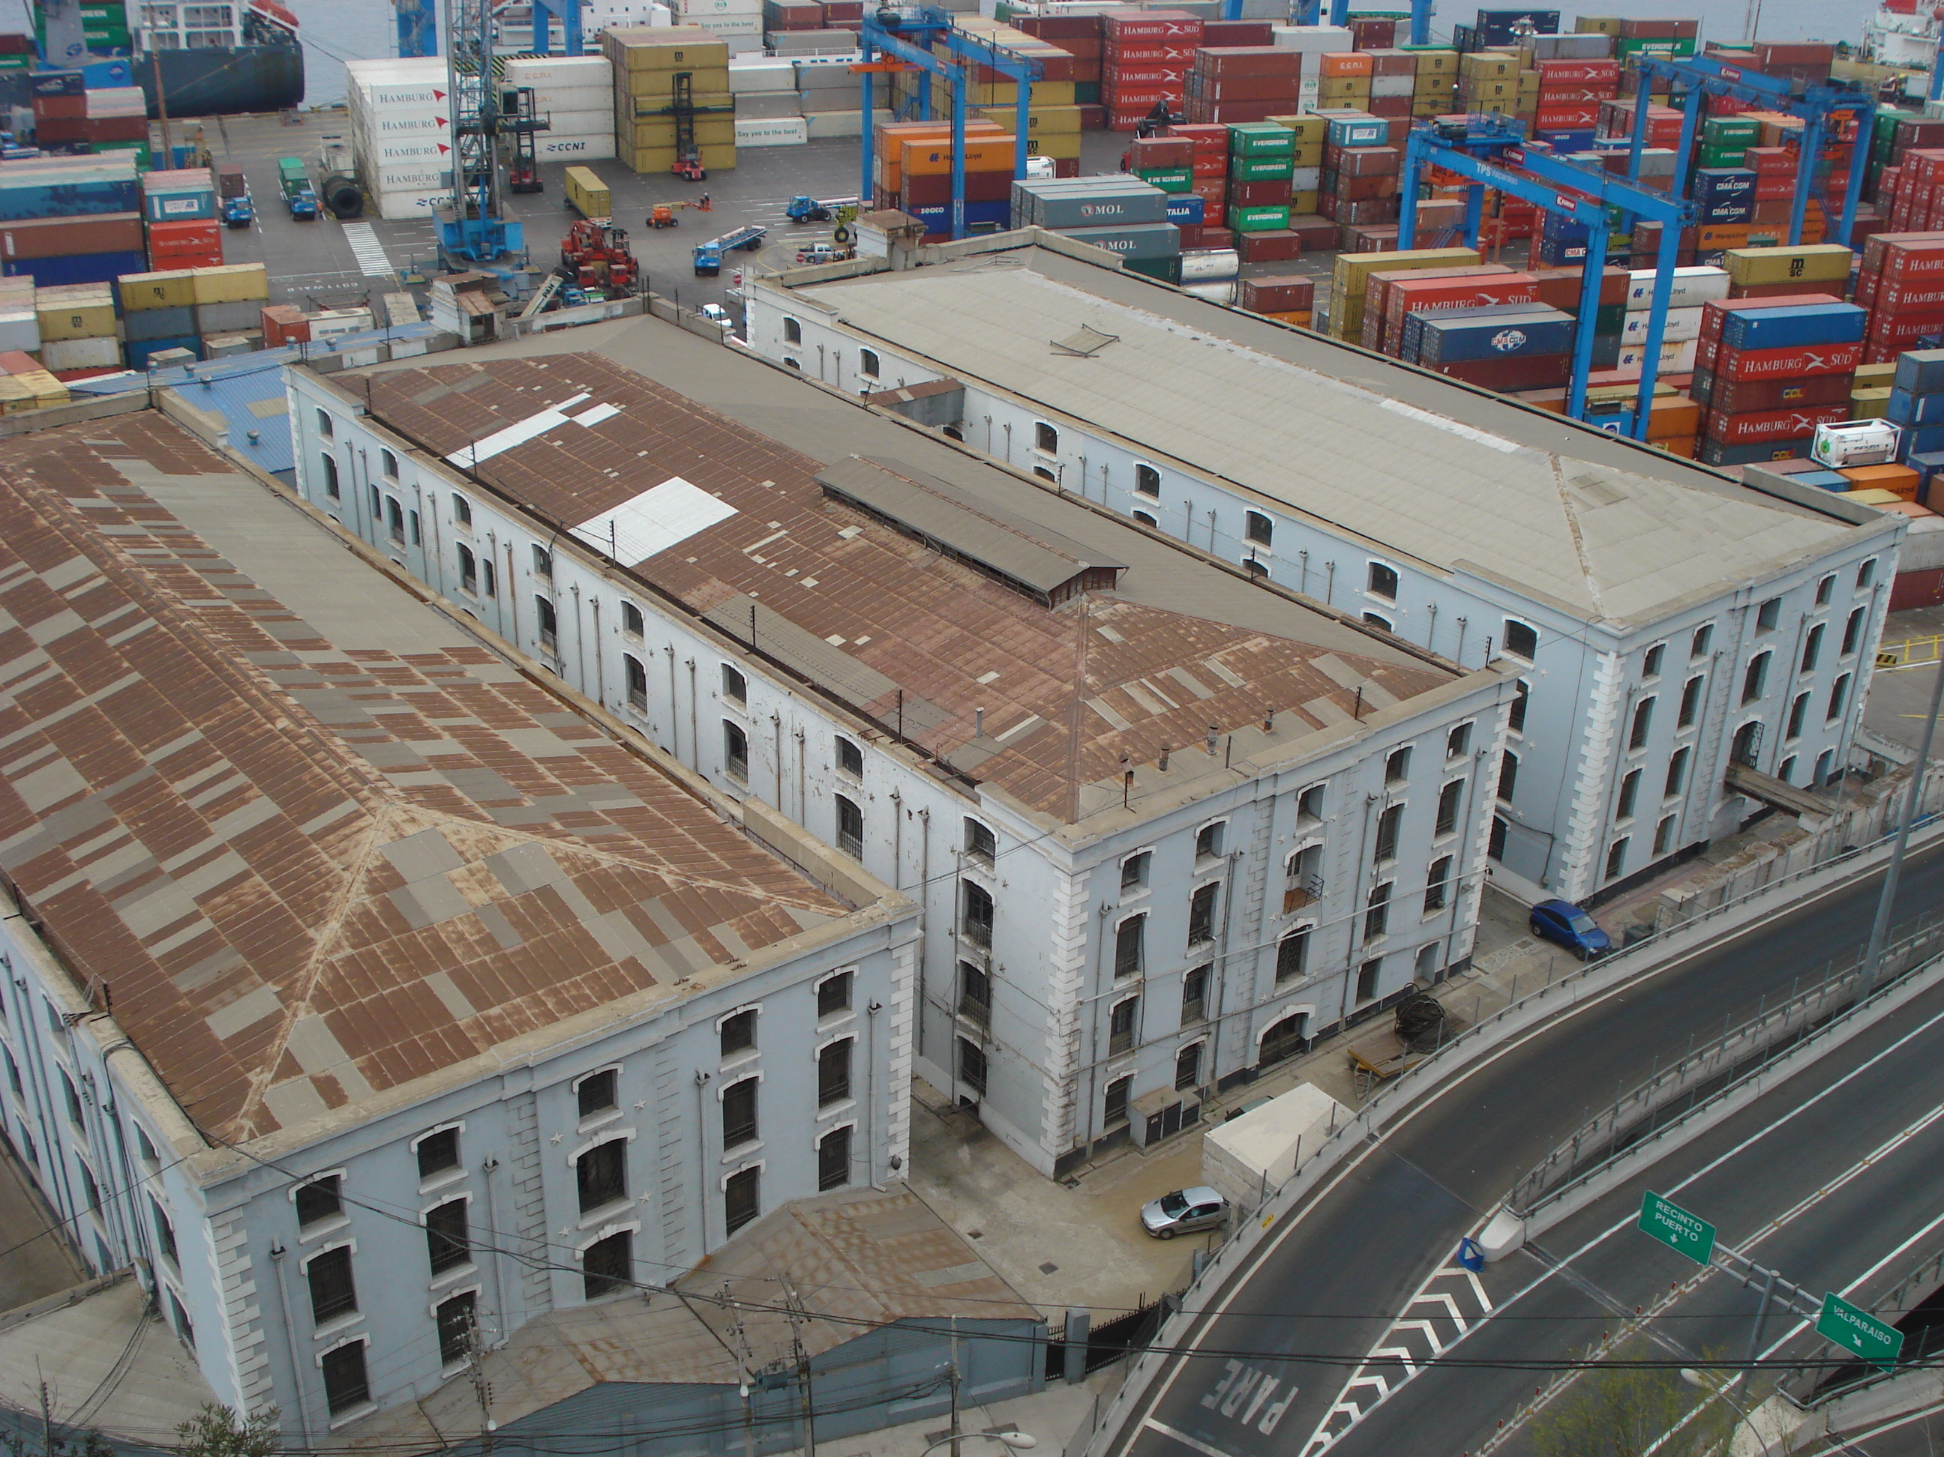
CICLO LOGÍSTICO
INDICE:
OBTENCIÓN:
Deriva en recursos puestos a disposición del mando :
Recursos humanos: Necesidades de Personal
Recursos financieros: Presupuesto
Recursos materiales: Nivel de acumulación.
ÍNDICE:
INTRODUCCIÓN.
PROBLEMA LOGÍSTICO.
CICLO LOGÍSTICO.
DET. NECESIDADES
OBTENCIÓN
DISTRIBUCIÓN
PRINCIPIOS DE LA LOGÍSTICA.
TIPOS DE LOGÍSTICA.
ELEMENTOS FUNCIONALES LOGÍSTICOS.
E.F.L. ABASTECIMIENTO.
FUNCIONES E.F.L. ABASTEICIMIENTO.
T1° AB C. HERNÁNDEZ P.
18

Slide 6
CICLO LOGÍSTICO
OBTENCIÓN
INDICE:
ÍNDICE:
INTRODUCCIÓN.
PROBLEMA LOGÍSTICO.
CICLO LOGÍSTICO.
DET. NECESIDADES
OBTENCIÓN
DISTRIBUCIÓN
PRINCIPIOS DE LA LOGÍSTICA.
TIPOS DE LOGÍSTICA.
ELEMENTOS FUNCIONALES LOGÍSTICOS.
E.F.L. ABASTECIMIENTO.
FUNCIONES E.F.L. ABASTEICIMIENTO.
ALMACENAMIENTO
NORMALIZACIÓN
ADQUISICIÓN
CATALOGACIÓN
ESPECIFICACIONES
STOCK
PRIORIDADES
INSPECCIÓN DE COSTOS
T1° AB C. HERNÁNDEZ P.
19

Slide 7
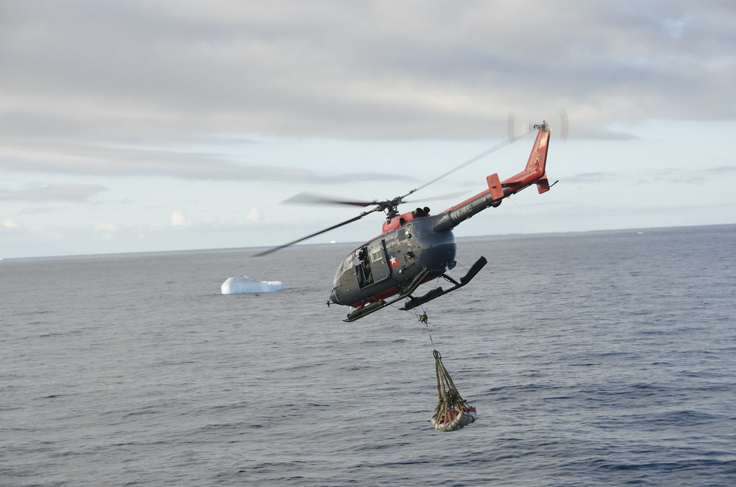
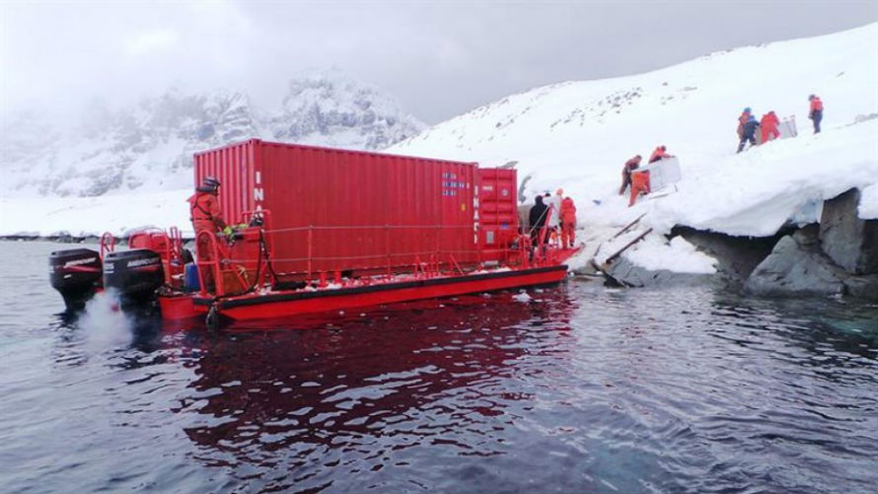
CICLO LOGÍSTICO
ACUMULACIÓN
DISTRIBUCIÓN:
Acción de hacer llegar a las Fuerzas los medios logísticos establecidos por éstas como necesarios para sostener una determinada actividad militar.
Es la fase ejecutiva y operativa del ciclo logístico. La distribución materializa la solución del problema logístico.
Mediante los órganos de Apoyo Logístico.
INDICE:
ÍNDICE:
INTRODUCCIÓN.
PROBLEMA LOGÍSTICO.
CICLO LOGÍSTICO.
DET. NECESIDADES
OBTENCIÓN
DISTRIBUCIÓN
PRINCIPIOS DE LA LOGÍSTICA.
TIPOS DE LOGÍSTICA.
ELEMENTOS FUNCIONALES LOGÍSTICOS.
E.F.L. ABASTECIMIENTO.
FUNCIONES E.F.L. ABASTEICIMIENTO.
TRANSPORTE
ENTREGA
T1° AB C. HERNÁNDEZ P.
20
Notes:
ACUMULACIÓN, es la última etapa de la Obtención.

Slide 8
PRINCIPIOS DE LA LOGÍSTICA
INDICE:
Principio de interdependencia.
Principio de objetivo.
Principio de los límites.
Principio de la coordinación.
Principio del mando.
Principio de la previsión.
Principio de economía del esfuerzo.
Principio de la subordinación o del apoyo.
ÍNDICE:
INTRODUCCIÓN.
PROBLEMA LOGÍSTICO.
CICLO LOGÍSTICO.
PRINCIPIOS DE LA LOGÍSTICA.
TIPOS DE LOGÍSTICA.
ELEMENTOS FUNCIONALES LOGÍSTICOS.
E.F.L. ABASTECIMIENTO.
FUNCIONES E.F.L. ABASTEICIMIENTO.
T1° AB C. HERNÁNDEZ P.
21

